Slide 1
LEZIONE DEL 01/04/2020
PRIMA PARTE

Slide 2
Le equazioni cardinali sono sufficienti per determinare il moto dei rigidi
Paragrafo 7.5
Le equazioni cardinali formano un sistema di sei equazioni scalari, valide per qualsiasi
sistema materiale (discreto). In generale esse risultano insufficienti per determinare il
moto del sistema, non solo nel caso in cui i gradi di libertà siano più di sei, ma anche in casi semplici come quello di due punti isolati tra loro interagenti con una forza qualsiasi (problema a due corpi): in questo caso il sistema ha 6 gradi di libertà ma il moto è solo in parte determinato dalla equazioni cardinali (che in questo caso ci dicono che il centro di massa del sistema si muove di moto rettilineo uniforme e che si conserva il momento della quantità di moto rispetto al centro di massa); non possiamo tuttavia ricavare dalle equazioni cardinali la distanza, variabile nel tempo, tra i due punti in quanto la sua variazione dipende dalla forza di interazione tra i due punti, che è una forza interna.
Nel caso dei sistemi rigidi liberi le equazioni cardinali sono sufficienti per
determinare il moto del sistema. Questo è dovuto al fatto che esse sono equivalenti
all’equazione simbolica della dinamica.

Slide 3
spostamento virtuale del k-esimo punto materiale del sistema rigido compatibile con il vincolo di rigidità

Slide 4
quindi possiamo scrivere
che, utilizzando una notazione vettoriale, scriveremo anche come

Slide 5
SI APPLICA ADESSO LA SEGUENTE FORMULA

Slide 6
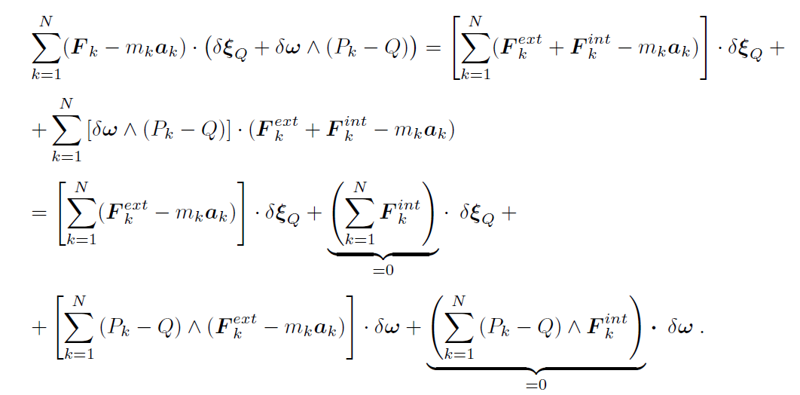
A questo punto sfruttiamo l’arbitrarietà degli spostamenti virtuali, δξ_{Q} e δω, considerando dapprima δω = 0, e poi δξ_{Q} = 0.

Slide 7
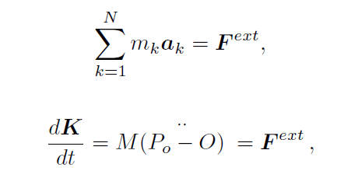
( 1 )
( 2 )
La (1) dovendo valere ∀ δξ_{Q}, equivale alla
ovvero

Slide 8
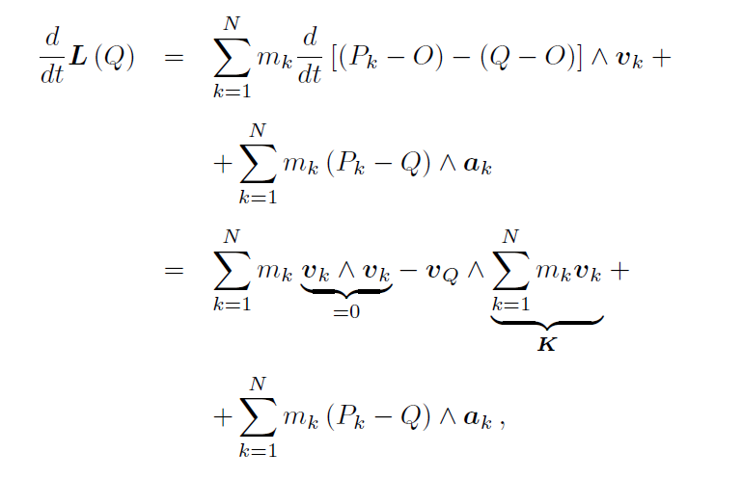
La (2) dovendo valere ∀ δω, equivale a
che si riporta alla seconda cardinale. La dimostrazione si fa in più steps

Slide 9
Quindi abbiamo
per cui sostituendo si ha
che è la seconda cardinale

